Slide 1
ỦY BAN NHÂN DÂN PHƯỜNG BỒ ĐỀ
TRƯỜNG TIỂU HỌC ÁI MỘ B
MÔN: TOÁN
LỚP 2
Bài 19: Phép cộng (có nhớ) số có 2 chữ số với số có 1 chữ số

Slide 2




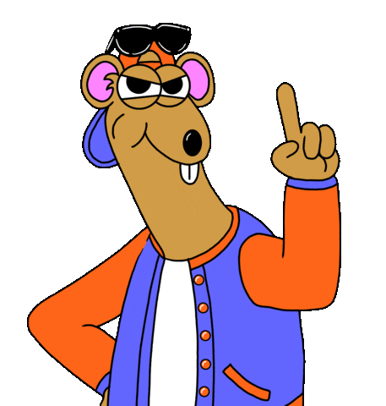

VÒNG QUAY
MAY MẮN
30
20
40
10
50
80
Câu Hỏi
60
70
1
2
3
4
5
6
QUAY

Slide 3

Câu hỏi 1
5 + 9 = ?
14
Quay lại

Slide 4
Câu hỏi 2
19 – 8 = ?
11
Quay lại

Slide 5
Câu hỏi 3
9 + 7 = ?
16
Quay lại

Slide 6
Câu hỏi 4
12 – 7 = ?
5
Quay lại

Slide 7
Câu hỏi 5
8 + 6 = ?
14
Quay lại

Slide 8
Câu hỏi 6
7 + 7 = ?
14
Quay lại

Slide 9
CHỦ ĐỀ 4
PHÉP CỘNG, PHÉP TRỪ (CÓ NHỚ) TRONG PHẠM VI 100
BÀI 19: PHÉP CỘNG ( CÓ NHỚ) SỐ CÓ HAI CHỮ SỐ VỚI SỐ CÓ MỘT CHỮ SỐ

Slide 10
TIẾT 1

Slide 12





Tôi có
35 hạt gạo.
Vậy kiến có bao nhiêu hạt gạo?
35 + 7 = ?
Chị kiến ơi, tôi trả cho chị 7 hạt gạo.
Chục | Đơn vị
35
5 cộng 7 bằng 12, viết 2 nhớ 1
3 thêm 1 bằng 4, viết 4
+
7
4
2
35 + 7 = 42

Slide 14
1
Tính.
28
3
78
9
57
7
13
7
+
+
+
+
31
87
64
20
2
Đặt tính rồi tính.
35 + 6
47 + 8
89 + 2
63 + 9
35
6
47
8
89
2
63
9
+
+
+
+
41
55
91
72

Slide 15
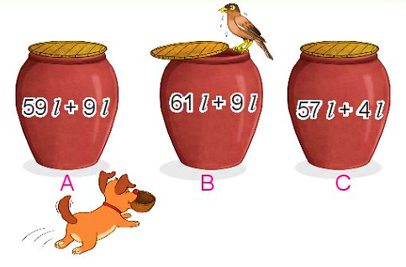
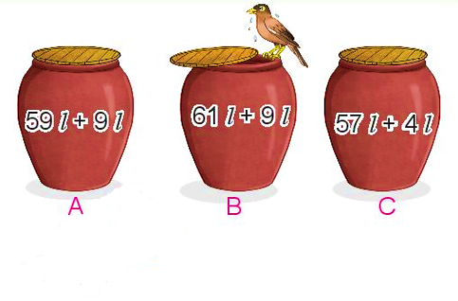
3
Mỗi chum đựng số lít nước là kết quả của phép tính ghi trên chum. Hỏi chum nào đựng nhiều nước nhất?
59l + 9l =
61l + 9l =
57l + 4l =
68l
70l
61l
Vậy chum B đựng nhiều nước nhất.

Slide 16

Củng cố bài học

Slide 17

ỦY BAN NHÂN DÂN QUẬN LONG BIÊN
TRƯỜNG TIỂU HỌC ÁI MỘ B
MÔN: TOÁN
LỚP 2
Bài 19: Phép cộng (có nhớ) số có 2 chữ số với số có 1 chữ số

Slide 18
ỦY BAN NHÂN DÂN QUẬN LONG BIÊN
TRƯỜNG TIỂU HỌC ÁI MỘ B
MÔN: TOÁN
LỚP 2
Bài 19: Phép cộng (có nhớ) số có 2 chữ số với số có 1 chữ số

Slide 19
VÒNG QUAY
MAY MẮN
30
20
40
10
50
80
Câu Hỏi
60
70
1
2
3
4
5
6
QUAY

Slide 20
VÒNG QUAY
MAY MẮN
30
20
40
10
50
80
Câu Hỏi
60
70
1
2
3
4
5
6
QUAY

Slide 21
Câu hỏi 1
5 + 9 = ?
Quay lại
14

Slide 22
Câu hỏi 1
5 + 9 = ?
14
Quay lại

Slide 23
Câu hỏi 2
19 – 8 = ?
Quay lại
11

Slide 24
Câu hỏi 2
19 – 8 = ?
11
Quay lại

Slide 25
Câu hỏi 3
9 + 7 = ?
Quay lại
16

Slide 26
Câu hỏi 3
9 + 7 = ?
16
Quay lại

Slide 27
Câu hỏi 4
12 – 7 = ?
Quay lại
5

Slide 28
Câu hỏi 4
12 – 7 = ?
5
Quay lại

Slide 29
Câu hỏi 5
8 + 6 = ?
Quay lại
14

Slide 30
Câu hỏi 5
8 + 6 = ?
14
Quay lại

Slide 31
Câu hỏi 6
7 + 7 = ?
Quay lại
14

Slide 32
Câu hỏi 6
7 + 7 = ?
14
Quay lại

Slide 33
Củng cố bài học

Slide 34
Củng cố bài học

